Slide 1
Совместное творчество детей и родителей по изготовлению поделок из природного материала.
Воспитатель
ГБДОУ № 50 Кировского района Санкт – Петербурга
Дьячкова С.В.

Slide 2
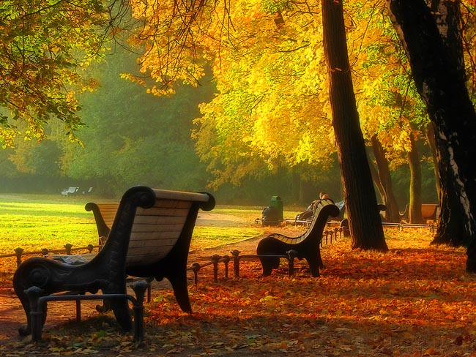

Slide 3
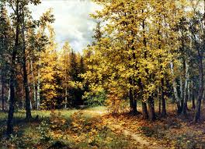
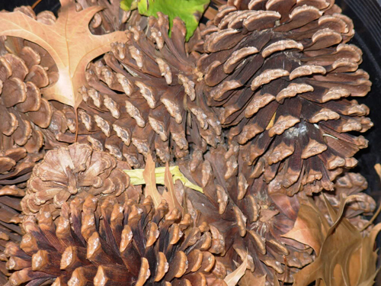
Введение
Гуляя с ребенком по парку или лесу, вы совершаете увлекательное путешествие по волшебному миру природы. Изменяются времена года, в каждом из них есть своя прелесть, своя изюминка. Но эта красота не вечна. Мы можем продлить ее, создавая великолепные поделки. Совместное творчество в кругу семьи принесет радость общения. Где старшие всегда могут подсказать и продемонстрировать младшим приемы выполнения поделок, помогут в подборе материала. Ребенок выполнит свое оригинальное изделие, так как из природного материала невозможно сделать две одинаковые поделки. Важно заинтересовать ребенка процессом созидания, вселить уверенность, что он сам сможет выполнить задуманное. Взрослые помогут ребенку увидеть и раскрыть образ будущей композиции.
Работа с природным материалом влияет на всестороннее развитие личности ребенка. Возможность сближения ребенка с родной природой расширяет его представления об окружающем мире, учит внимательно вглядываться в различные природные формы, развивает наблюдательность.

Slide 4
Введение
Изготовление поделок требует от ребенка ловкости действий, развивает сенсомоторику – согласованность в роботе глаз и рук, мелкую моторику пальцев, координацию движений. Все это очень важно для подготовки руки к письму, к учебной деятельности. Работа с природным материалом приучает детей к аккуратности, внимательности и усидчивости. При подборе материала ребенок учится анализировать, у него развивается образное и пространственное мышление, творческие способности. Используя собранный материал, дети познают его свойства: форму, цвет фактуру. Учатся наблюдать и сравнивать.
Самое главное – не забывать что природа живая. Надо бережно относиться к ее богатствам, не делать ей больно. Собирать нужно только то, что природа нам подарила, и только тогда, когда семена и плоды созрели, чтобы они не потеряли свою форму, цветовую гамму и другие свойства и качества.

Slide 5
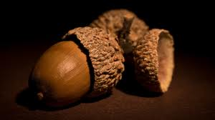
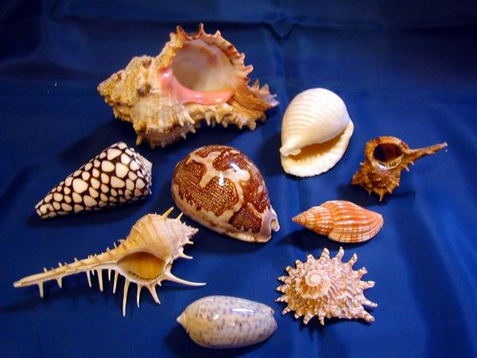
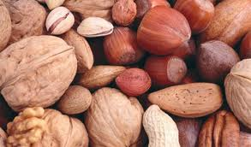
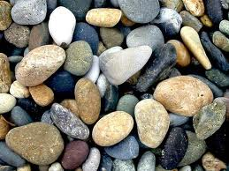
Введение
По работе можно использовать:
Листья
Семена
Сухие цветы и растения
Плоды, ягоды, косточки
Желуди
Шишки
Веточки
Хвою
Каштаны
Орехи
Корни
Кору
Древесные грибы
Соломку
Различные крупы (греча, рис, пшено, горох, фасоль, чечевица)
Яичная скорлупа
Пушистые материалы (растительный и животный пух, перья птиц)
Камни
Ракушки
Глину
Песок

Slide 6
«Бабочка»
Материал:
Листья клена среднего размера (3 штуки)
Косточка сливы или вишни (1штука)
Семечки арбуза
Пластилин
Цветной картон для фона
Способ изготовления:
Из пластилина скатать колбаску произвольной длины. Наложить ее на картон и слегка приплюснуть. С двух сторон пластилинового жгута посередине воткнуть листья клена – это крылья. В верхнюю часть жгута вдавить косточку сливы или вишни – это голова. По всему жгутику вдавить близко друг к другу семена арбуза. Из стебельков засушенных растений сделать небольшие усики. Вот и все, «бабочка» готова.

Slide 7
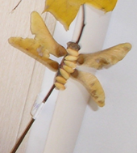
«Стрекоза»
Материал:
Семена клена (две пары)
Семечко арбуза (1 штука)
Семена дыни
Пластилин
Картон для фона
Способ изготовления:
Из пластилина скатать колбаску произвольной длины. Наложить ее на картон и слегка приплюснуть. В верхнюю часть колбаски вдавить семечко арбуза – это голова. С обеих сторон колбаски ближе к голове вдавить «носики» клена по две штуки с каждой стороны. По всей длине колбаски, поперек, близко друг к другу, вдавливать семена дыни – это туловище. «Стрекоза» готова.

Slide 8
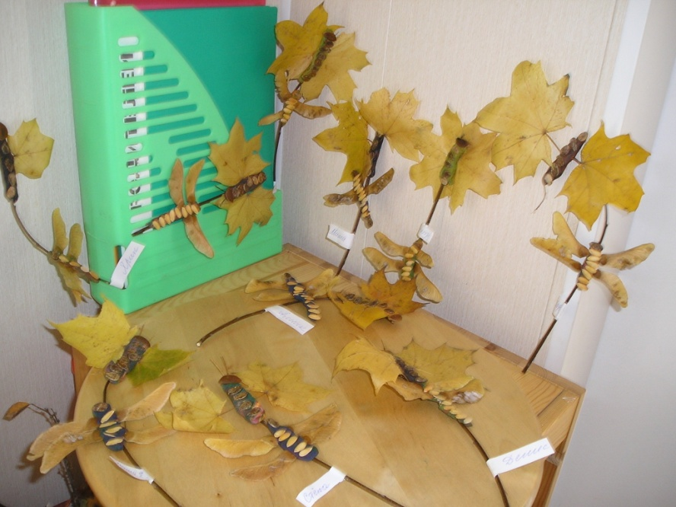
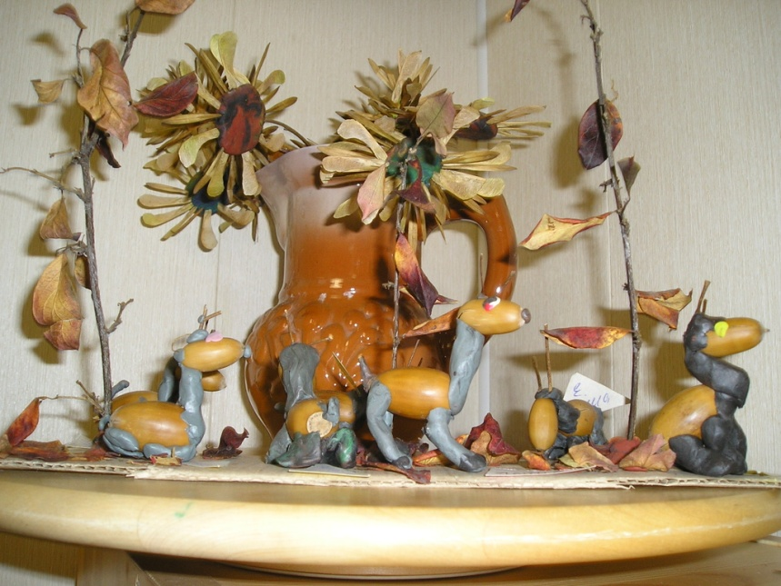
Литература:
Ф. П. Филинко. Поделки из природных материалов. М.: Просвещение, 1976.
Г. И. Перевертень. Самоделки из разных материалов. М.: Просвещение, 1985.
Н. И. Степанова. Поделки из природных материалов. М.: Кишинев: Тымпул, 1988.
Т. А. Чернуха. Твоя маленькая мастерская. Киев: «Вэсэлка», 1989.
Л. Майорова. Добро пожаловать. М.: «Малыш», 1989.

